Slide 1
实验一：WinMIPS64 模拟器实验
2016年10月10日

Slide 2
实验目的
了解WinMIPS64的基本功能和作用；
熟悉MIPS指令、初步建立指令流水执行的感性认识；
掌握该工具的基本命令和操作，为流水线实验做准备。

Slide 3
实验内容
按照实验步骤及说明，完成相关操作记录实验过程的截图：
下载WinMIPS64；运行样例代码并观察软件各个观察窗口的内容和作用，掌握软件的使用方法
学会正确使用WinMIPS64的IO方法
编写完整的排序程序

Slide 4
实验步骤:安装
请按以下步骤在Windows下安装WinMIPS64 ：
为WinMIPS64 创建目录，例如D:\ WinMIPS64
解压给出的winmips64.zip压缩文件到创建的目录中。

Slide 5
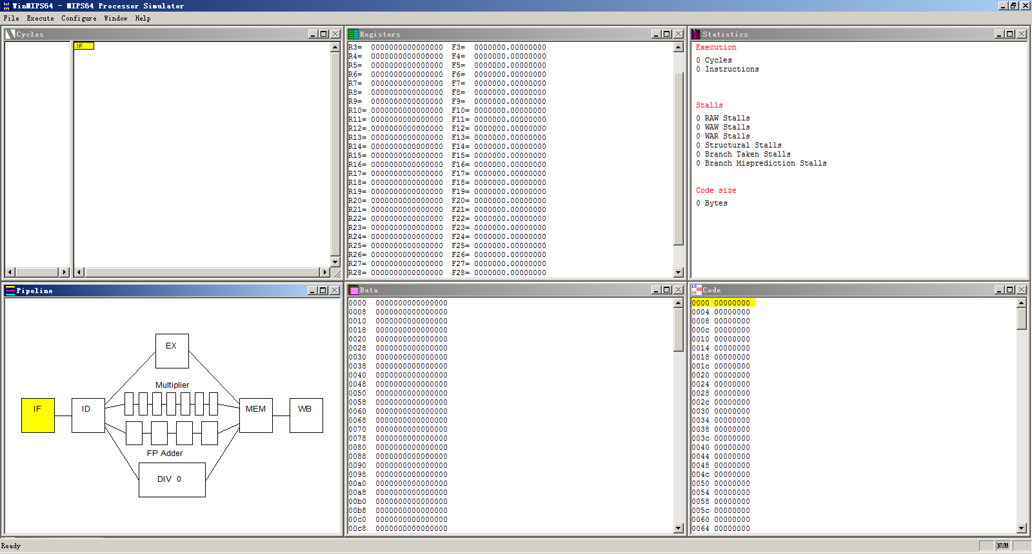
实验步骤:(1)配置运行
开始和配置WinMIPS64
在winmips64这个子目录下，双击winmips64.exe文件，即打开了WinMIPS64模拟器，其外观如下图：
为了初始化模拟器, 点击File 菜单中的 Reset all（Ctrl+R） 菜单项即可。

Slide 6
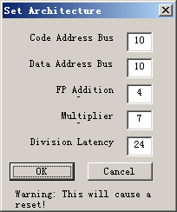
WinMIPS64可以在多种配置下工作。你可以改变流水线的结构和时间要求、存储器大小和其他几个控制模拟的参数。点击 Configuration / Floating Point Stages（点击Configuration打开菜单，然后点击Architecture菜单项），选择如下标准配置：
如果需要，可以通过点击相应区域来改变设置。然后，点击OK 返回主窗口。
在 Configuration 菜单中的其他四个配置也可以设置，它们是：Multi-Step, Enable Forwarding, Enable Branch Target Buffer 和 Enable Delay Slot。 点击相应菜单项后， 在它的旁边将显示一个小钩。

Slide 7
实验步骤:(2)装载测试程序
用标准的text编辑器来新建一个名为sum.s的文件，这个文件的功能是，计算两个整数A、B之和，然后将结果传给C。程序如下：
.data
A: .word 10
B: .word 8
C: .word 0
.text
main:
ld r4,A(r0)
ld r5,B(r0)
dadd r3,r4,r5
sd r3,C(r0)
halt

Slide 8
在将该程序装载进WinMIPS64之前，我们必须用asm.exe来检验该输入程序的语法正确性。asm.exe程序文件在所给的winmips压缩包里有，用命令行使用它。具体操作为，打开终端，利用cd命令进到D:\ WinMIPS64目录中，然后直接使用asm.exe sum.s命令，检查输出结果是否无误。
在开始模拟之前，至少应装入一个程序到主存。为此，选择File / OPEN，窗口中会列出当前目录中所有汇编程序，包括sum.s。
按如下步骤操作，可将这个文件装入主存。
点击 sum.s
点击 open 按钮
现在，文件就已被装入到存储器中了，现在可以开始模拟工作了。你可以在CODE窗口观察代码内容，可以在DATE窗口观察程序数据了。

Slide 9
实验步骤:(3)模拟
在主窗口中，我们可以看见七个子窗口，和一条在底部的状态栏。这七个子窗口分别是Pipeline, Code, Data, Registers, Statistics, Cycles和Terminal。
具体模拟过程请见实验报告

Slide 10
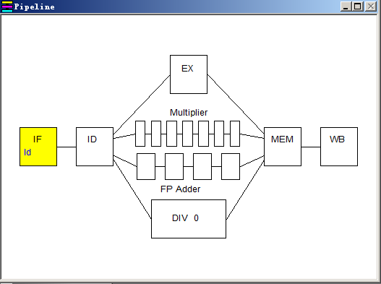
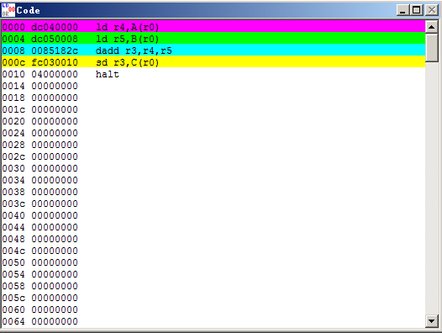
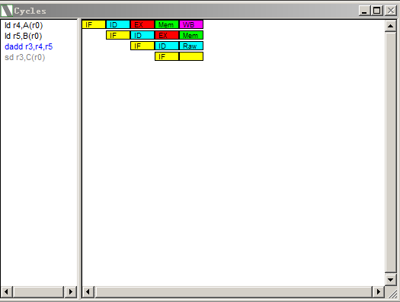
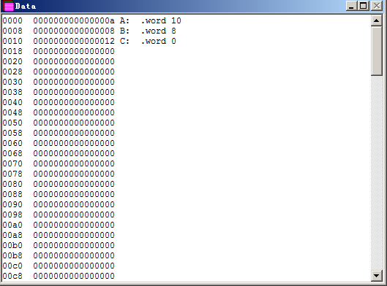
取指→译码→执行→内存数据读写→写回

Slide 11
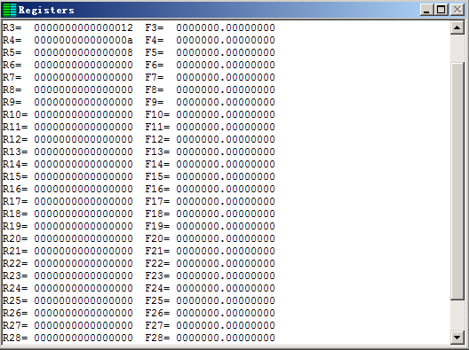
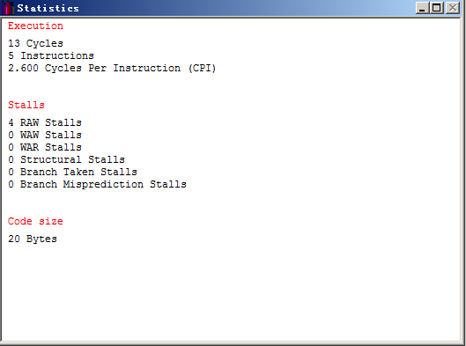

Slide 12
实验步骤：编写排序
我们要求编写一个排序算法，对一组int型数据进行排序。该算法使用冒泡排序法，并且在其中嵌入一个swap函数过程（该算法在课本上有完整的程序，但是其中的数据初始化、寄存器映射、命令的映射以及I/O部分还需要自己手动编写）。编写完成后，在asm.exe中进行检测，然后运行。

Slide 13
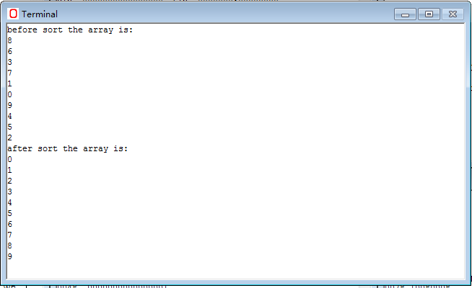
例如初始数据为：
“array: .word 8,6,3,7,1,0,9,4,5,2”
该程序需要对0到10，十个数进行了排序，其中使用了sort和swap两个函数过程，并且swap是嵌套在sort中的，在编写程序的时候一定要注意使用栈来保留寄存器的值，嵌套时还额外需要保存$ra的值。
注意：实验中需要生成与上述初始数据不同的初始数据！

